Slide 1

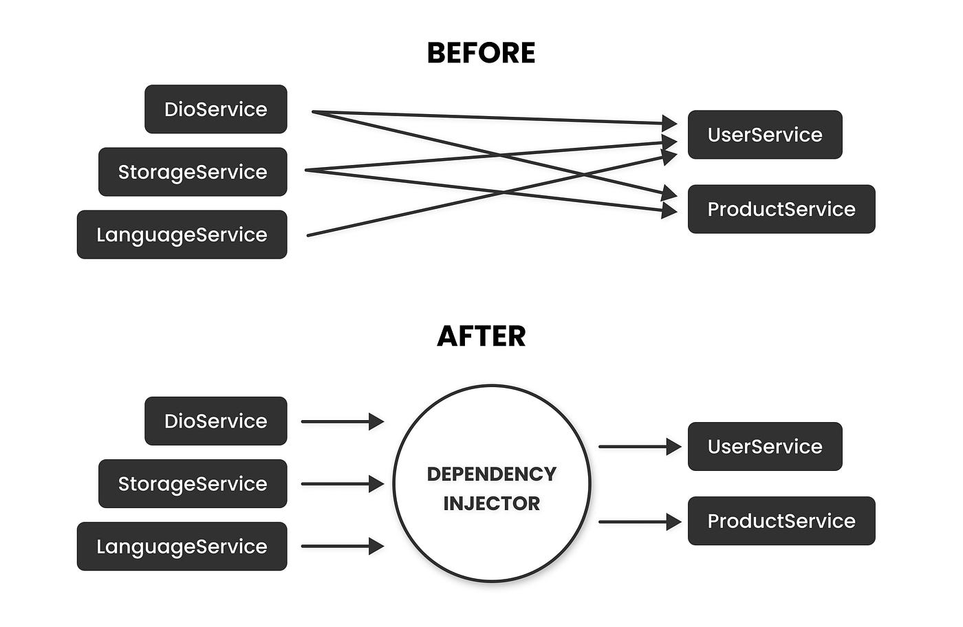
Injection de dépendances
Établir les liens entre les classes / interfaces pour faciliter le
Récupération des champs, méthodes, constructeurs et l’instance de la classe
Fournir les objets nécessaires à un autre (ex : Services)
Ce dernier n’a donc pas besoin de les construire et peut directement les utiliser
Annotation @Inject
ZEYNALI Kyan – Java Inside TP2

Slide 2
Création d’un registre d’injection
record Point(int x, int y) {}
class Circle {
private final Point center;
private String name;
@Inject
public Circle(Point center) {
this.center = center;
}
@Inject
public void setName(String name) {
this.name = name;
}
}
Historiquement injections via les setters
Injections via les constructeurs privilégiées (i.e. records, objets non mutables)
Permettre l’enregistrement d’une instance via elle-même, une lambda, une java bean
Seulement un seul constructeur peut être injecté sinon exception levée
Constructeur par défaut sans arguments utilisé s’il n’y aucune annotation @Inject
ZEYNALI Kyan – Java Inside TP2

Slide 3
Injection d’un constructeur
public <T> void registerProviderClass(Class<T> type, Class<? extends T> providerClass) {
// Récupération du constructeur tagué avec @Inject
var constructor = findInjectableConstructor(providerClass);
// Récupération des setters injectables via une méthode locale
var injectableProperties = findInjectableProperties(providerClass);
var parametersTypes = constructor.getParameterTypes();
// Ajout de l’instance au registre via la méthode prenant une lambda (supplier) en argument
registerProvider(type, () -> {
// Récupération des éventuels arguments du constructeurs
var args = Arrays.stream(parametersTypes).map(this::lookupInstance).toArray();
// Création de l’objet (équivalent à l’instruction new Truc())
var instance = Utils.newInstance(constructor, args);
// Ici c’est équivalent aux this.truc = truc des constructeurs (initialisation des champs)
for (var property: injectableProperties) {
var propertyType = property.getPropertyType();
var value = lookupInstance(propertyType);
Utils.invokeMethod(instance, property.getWriteMethod(), value); // appel du setter
}
return providerClass.cast(instance); // (cf. slide 6)
});
}
ZEYNALI Kyan – Java Inside TP2

Slide 4
Types paramétrés (Generics)
public <T> void registerInstance(Class<T> type, T instance) {
Objects.requireNonNull(type);
Objects.requireNonNull(instance);
var oldValue = registry.putIfAbsent(type, instance);
if (oldValue != null) throw new IllegalStateException("injector for type " + type + " already exists");
}
Code réutilisable par plusieurs types différents
Permet la vérification des types à la compilation
Type exact non définit, au contraire d’Object
Utilisés par les collections, les map et de nombreuses API
Ici pour tout type T, on doit avoir en 1er paramètre sa classe et une instance de T en 2ème paramètre
ZEYNALI Kyan – Java Inside TP2

Slide 5
Wildcards
// Un des constructeur d’ArrayList
public ArrayList(Collection<? extends E> c) {
. . .
}
// Question 7 TP
public void registerProviderClass(Class<?> providerClass) {
registerProviderClassImpl(providerClass);
}
MyGenerics<? extends E> : le type E et tous ses sous-types
MyGenerics<? super E> : le type E et tous ses types parents
MyGenerics<?> : n’importe quel type (équivalent à <? extends Object>)
Les types appliqués dans les generics sont en général des interfaces
Donc choix possible entre plusieurs implémentations
ZEYNALI Kyan – Java Inside TP2

Slide 6
Runtime type VS static type VS cast
class Animal {}
class Monkey extends Animal {}
public class Test {
public static void main(String[] args) {
Animal animal = new Monkey();
Class runtimeType = animal.getClass();
Class staticType = Animal.class;
System.out.println(runtimeType); // Monkey
System.out.println(staticType); // Animal
System.out.println(runtimeType == staticType); // false
}
}
A.class != a.getClass()
Java typé statiquement
Types -> Compilation
Instances -> Exécution
L’objet Class permet la « réflexion », c-à-d modifier les propriétés d’un objet à l’exécution (instance)
providerClass.cast(instance);
Cast sécurisé via une méthode prévu dans la classe « Class »
Type vérifié à l’exécution permettant d’éviter les exceptions en runtime
Cast classique pas sécurisé dans le cas des generics
ZEYNALI Kyan – Java Inside TP2

Slide 7
Règles à respecter en Java
private final HashMap<Class<?>, Supplier<?>> registry = new HashMap<>();
static List<PropertyDescriptor> findInjectableProperties(Class<?> type){
. . .
}
private Constructor<?> findInjectableConstructor(Class<?> type) {
var constructors = Arrays.stream(type.getConstructors())
.filter(constructor -> constructor.isAnnotationPresent(Inject.class))
.toList();
return switch (constructors.size()) {
case 0 -> Utils.defaultConstructor(type);
case 1 -> constructors.getFirst();
default -> throw new IllegalStateException("multiple constructors annotated with @Inject");
};
}
Pas de typage avec l’interface pour les champs privés
Visibilité package pour les méthodes utilitaires appelées autre part que leur classe
RequireNonNull() uniquement dans les méthodes publiques
ISE -> Mauvais état de l’objet, IAE -> Mauvais argument
ZEYNALI Kyan – Java Inside TP2

